Slide 1
CARRERA DE INGENIERÍA EN SISTEMAS E INFORMÁTICA
TEMA
Aplicación para la optimización del monitoreo y control del entrenamiento de deportistas. Caso de estudio: Centro de Especialización Deportiva GoSport
.
Autor: Kevin Marcelo Montalvo Velasteguí Director: Ing. Edison Lascano, PhD.

Slide 2
AGENDA
Antecedentes
Planteamiento del problema
Justificación
Objetivos
Metodología de Desarrollo
Desarrollo
Conclusiones
Recomendaciones

Slide 3
ANTECEDENTES
Tradicionalmente la planificación y monitoreo de deportistas se realiza de forma manual.
Con la evolución de los sistemas computacionales se ha ido generando herramientas que facilitan y automatizan las tarareas de monitoreo deportivo.
Hoy en día existen variados sistemas de asistencia al entrenamiento de deportistas que son utilizados por centros de entrenamiento y equipos de diversos deportes.

Slide 4
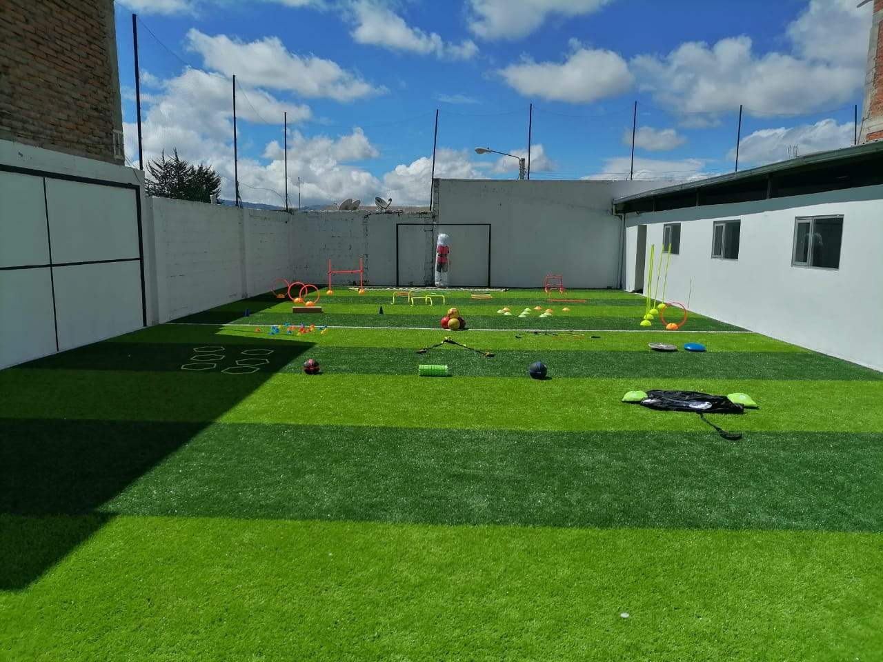
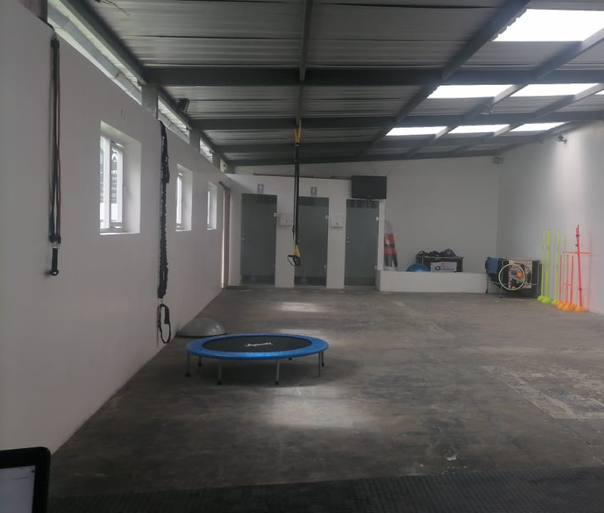
ANTECEDENTES
El centro deportivo GoSport ubicado en Ambato-Ecuador contaba con un software que le permitía monitorear el desempeño físico de futbolistas que incluía gestión de datos del deportista, equipos y datos de la institución, formulario para registro de peso y medidas físicas, y reportes de los mismos

Slide 5
PROBLEMA
Entrenamiento de futbolistas
Diferentes escenarios
Planes de entrenamiento y alimentación

Slide 6
JUSTIFICACIÓN
Soluciones del mercado
Necesidades de los centros deportivos locales
Facilidades para ejecución del entrenamiento
Reporte visual

Slide 7
OBJETIVO GENERAL
Realizar un mantenimiento perfectivo del software actual que posee el Centro de Especialización Deportiva GoSport mediante el análisis de los requerimientos, diseño e implementación del software que coadyuve a la optimización del proceso de entrenamiento en diferentes disciplinas deportivas.

Slide 8
OBJETIVOS ESPECÍFICOS
Analizar el software que posee el Centro de Especialización Deportiva GoSport al que se va a integrar el sistema mediante una revisión técnica para determinar los requerimientos no implementados.
Obtener los nuevos requisitos del centro de especialización deportiva mediante entrevistas y cuestionarios para determinar las historias de usuario.

Slide 9
OBJETIVOS ESPECÍFICOS
Confeccionar un product backlog con los requerimientos del centro de especialización deportiva, a través de una comprobación del software existente y el análisis de documentación para determinar los requerimientos no implementados y requerimientos nuevos.
Diseñar las funcionalidades adicionales del software.
Desarrollar el software según los requisitos del centro deportivo y los resultados del análisis del software actual.
Ejecutar pruebas de aceptación de usuario que serán aplicadas a los principales involucrados del Centro de Especialización Deportiva GoSport.

Slide 10
METODOLOGÍA
El presente proyecto de titulación se enmarca parcialmente en la metodología Scrum.

Slide 11
DESARROLLO
Para realizar mantenimiento de software fué necesario el análisis previo del producto heredado y posteriormente el análisis de los requerimientos para poder implementar nuevos features

Slide 12
OBTENCIÓN DE REQUERIMIENTOS DE SOFTWARE
Análisis de las funciones del software anterior
Nuevos requerimientos

Slide 13
ANÁLISIS DE LOS REQUERIMIENTOS Y CREACIÓN DEL PRODUCT BACKLOG
En total se obtuvieron 40 historias de usuario, a las cuales se les asignó una prioridad alta, media, baja y muy baja. Así también se les asignó una cantidad de puntos de esfuerzo dando un total de 293.

Slide 14
ANÁLISIS DEL SOFTWARE HEREDADO
Revisión de inventarios
Product backlog y SRS
Información técnica del SRS
Validación de las historias de usuario

Slide 15
ANÁLISIS DEL SOFTWARE HEREDADO
Revisión técnica de software
IEEE 1028-2018 (IEEE Standard for Software Reviews and Audits)

Slide 16
ANÁLISIS DEL SOFTWARE HEREDADO
Luego del análisis se hacen las siguientes observaciones:
El software cumple de manera satisfactoria los requerimientos plasmados en la documentación.
Las herramientas empleadas en la elaboración del software hacen innecesariamente difícil su mantenimiento por su forma de ejecutarse y poca cuota de mercado.
La aplicación web no tiene una separación clara de frontend y backend.
El programa no usa ningún framework o librería especializada que facilite el desarrollo y mantenimiento de software.

Slide 17
REVISIÓN TÉCNICA DEL SOFTWARE
Reingeniería completa
Corregir las observaciones
Mantenibilidad

Slide 18
PLAN DE PRUEBAS DE ACEPTACIÓN DE USUARIO
Satisfacción del usuario
Producto terminado por sprint
Guía de prueba

Slide 19
ARQUITECTURA DEL SOFTWARE

Slide 20
MODELO DE BASE DE DATOS

Slide 21
SPRINT 1
Inició el 5 de octubre de 2020 y culminó el 16 de octubre de 2020.
Gestión de ejercicios individuales
Gestión multimedia individual y grupal
Creación de cronogramas para deportistas
Creación de cronogramas para equipos

Slide 22
DAILY MEETINGS
Día | Actividad planificada | Observaciones
1 | Crear endpoints y componentes para la gestión de ejercicios individuales
2 | Agregar lógica del negocio y acoplar endpoints a las acciones de los componentes
3 | Realizar pruebas y corregir errores en la gestión de ejercicios individuales
4 | Crear endpoints y componentes para la gestión de eventos de entrenamiento individual
5 | Agregar lógica del negocio y acoplar endpoints a las acciones de los componentes | Existe un error al insertar la hora en la base de datos, no se inserta la misma hora que se selecciona
6 | Corrección de error relacionado con la fecha y hora | Error relacionado a la zona horaria, se tomó correctivos en frontend y backend
7 | Crear endpoints y componentes para la gestión de eventos de entrenamiento grupal
8 | Agregar lógica del negocio y acoplar endpoints a las acciones de los componentes | Hay un problema en el mostrar los eventos en el calendario
9 | Corrección de visualización de eventos del calendario y cambio de estado de eventos grupales | El error de visualización se daba por no declarar correctamente los atributos del evento.
10 | Cambio de estado para eventos individuales y carga de cronograma individual a perfil deportista
11 | Carga de cronograma grupal para el perfil entrenador y deportista.

Slide 23
ACEPTACIÓN DEL USUARIO
El día 30 de octubre de 2020 se llevó a cabo una reunión con el cliente y el product owner, en la cual se presentó los nuevos features para que se proceda a su comprobación.
Dos días de revisión.

Slide 24
RESULTADOS
En el proyecto del API REST se generaron 6 controladores con un total de 24 endpoints.
URI | Método | Función
individualExercises | GET | Obtener todos los ejercicios individuales
individualExercises | POST | Crear ejercicio individual
individualExercises/{individualExerciseId} | PATCH | Modificar ejercicio individual por identificador
individualExercises/{individualExerciseId} | DELETE | Eliminar ejercicio individual por identificador
individualExerciseMedia | GET | Obtiene los registros de los archivos multimedia
individualExerciseMedia | POST | Obtiene un archivo de frontend, lo sube a Firebase y lo registra en la base de datos

Slide 25
RESULTADOS
Visualización de ejercicios grupales

Slide 26
RESULTADOS
Formulario de registro de evento de entrenamiento

Slide 27
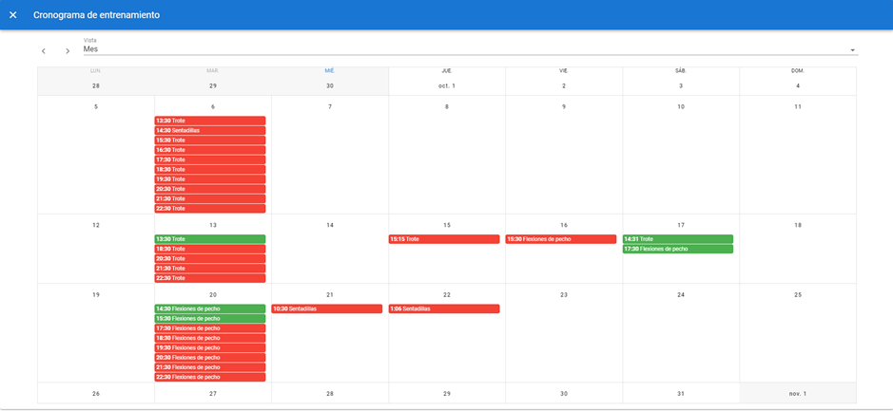
RESULTADOS
Calendario del cronograma de entrenamiento individual

Slide 28
BURNDOWN CHART

Slide 29
SPRINT REVIEW
Correcto funcionamiento de los features
Ejecución satisfactoria

Slide 30
CONCLUSIONES
Software heredado aplicaba para futbolistas
Monitoreo de diferentes disciplinas
Reimplementación

Slide 31
CONCLUSIONES
Entrevista al gerente deportivo
Situación actual del centro deportivo
Actores, procesos y futuras necesidades

Slide 32
CONCLUSIONES
Metodología Scrum fue aplicada satisfactoriamente
Scrum master y developer team son la misma persona

Slide 33
CONCLUSIONES
293 puntos de esfuerzo
5 sprints de 12 días cada uno
Pruebas de aceptación por cada sprint
Observaciones del product owner y el cliente fueron abordadas eficientemente

Slide 34
CONCLUSIONES
Funcionalidades adicionales
Almacenamiento de archivos
Sesiones seguras
Envío de correo electrónico de recuperación de contraseña

Slide 35
CONCLUSIONES
Software heredado no era apto para su perduración en el tiempo
Lenguajes y librerías de alto nivel

Slide 36
CONCLUSIONES
Apoya a deportistas y entrenadores
Formularios personalizables para el monitoreo

Slide 37
CONCLUSIONES
Plan de pruebas ayudó a la validación de las funcionalidades
Despliegue y entrega del software al centro deportivo

Slide 38
RECOMENDACIONES
Aplicar Estándar IEEE 1028-2018
Proceso de obtención de requerimientos
Distribución de los sprint backlog
Tecnologías vigentes
Ambiente de desarrollo
Herramientas de software
Plan de pruebas de aceptación

Slide 39
kmmontalvo@espe.edu.ec | Kevin M. Montalvo Velastegui
GRACIAS!

